Slide 1

SQL语句设计
主讲: 付 铭
邮箱: fuming@lampbrother.net
微博: LAMP兄弟连_付铭

Slide 2
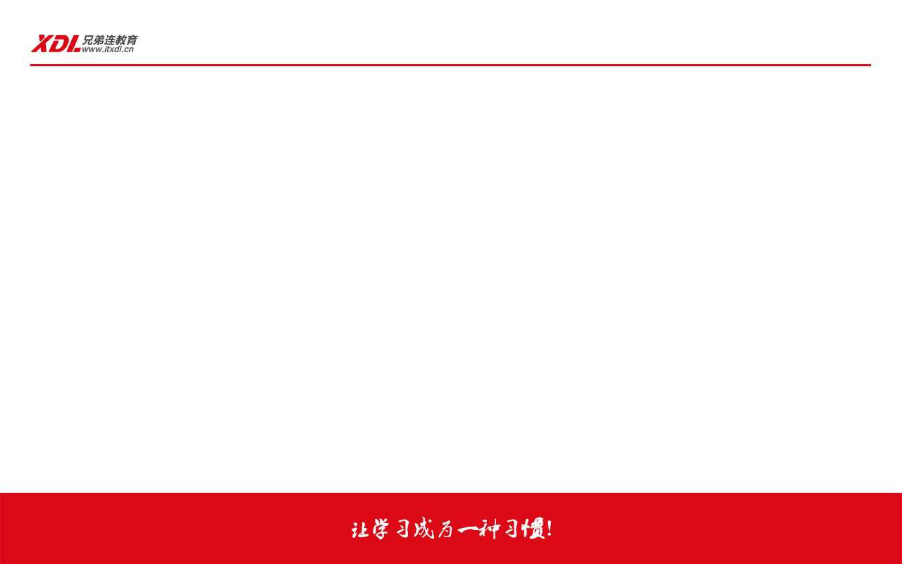
回 顾
结构化查询语言SQL
MySQL数据库的连接与关闭
创建新用户并授权
创建数据库
创建数据表
数据表内容的简单管理

Slide 3
预习检查
DML语句都包含哪些
DQL语句又有哪些
DML语句的基本语法
DQL语句的基本语法

Slide 4
本章任务
操作数据表中的数据记录（DML语句）
  使用INSERT语句向数据表中添加数据
  使用UPDATE语句更新数据表中已存在的数据
  使用DELETE语句删除数据表中不需要的数据记录
通过DQL命令查询数据表中的数据
  选择特定的字段
  使用AS子句为字段取别名
  DISTINCT关键字的使用
  在SELECT语句中使用表达式的列
  使用WHERE子句按条件检索
  根据空值（NULL）确定检索条件

Slide 5
本章任务
通过DQL命令查询数据表中的数据
  使用BEETWEEN AND进行范围比较查询
  使用IN进行范围比对查询
  使用LIKE进行模糊查询
  多表查询（连接查询）
  嵌套查询（子查询）
  使用ORDER BY对查询结果排序
  使用LIMIT

Slide 6
使用INSERT语句向数据表中添加数据
插入数据是向已经存在的数据表中添加一条新的记录，应该使用INSERT INTO语句。
格式：
INSERT INTO 表名 [(字段名1,字段名2,…字段名n)] VALUES(‘值1’,‘值2’,…,’值n’);
或者
INSERT INTO 表名 [(字段名1,字段名2,…字段名n)] VALUES(‘值1’,‘值2’，…，‘值n’),VALUES(‘值1’,‘值2’,…,’值n’);

Slide 7
使用UPDATE语句更新数据表中已存在的数据
SQL语句可以使用UPDATE语句对表中的一列或多列数据进行修改，必须指定需要修改的字段，并且需要赋予的新值。还要给出必要的WHERE子句指定要更新的数据行。
格式：
UPDATE 表名 SET 字段名=表达式 [,…][WHERE 条件]
[ORDER BY 字段][LIMIT 行数]

Slide 8
使用DELETE语句删除数据表中不需要的数据记录
DELETE语句用来删除数据表中的一条或多条数据记录。
格式：
DELETE FROM 表名 [WHERE 条件][ORDER BY 字段][LIMIT 行数]

Slide 9
通过DQL命令查询数据表中的数据
查询语句可以完成简单的单表查询，也可以完成复杂的多表查询和嵌套查询。SELECT语句主要用于数据的查询检索，是SQL语言的核心，在SQL语言中SELECT语句的使用频率是最高的。
格式：
SELECT [ALL|DISTINCT]{*|table.*|[table.]field1[AS alias1][,[table.]field2[AS alias2][,…]]}FROM 表名
[WHERE子句]
[GROUP BY..][HAVING..][ORDER BY..][LIMIT count];

Slide 10
选择特定的字段
最简单的查询语句是使用SELECT语句检索记录的特定字段，多个字段可以用逗号分隔，例如：
SELECT username,password FROM user;
也可以使用*从表中检索出所有字段，使用“SELECT *”主要是针对用户的书写方便而言的。如果一张表当中的数据多大几百万，就意味着资源的浪费和漫长的查询等待，所以实际应用时要尽量避免使用它，而把查询的列名准确地列出来，也可以按自己指定的列顺序输出。

Slide 11
使用AS子句为字段取别名
如果想为返回的列取一个新的标题，以及经过对字段的计算或总结之后，产生了一个新的值，希望把它放到一个新的列里显示，则用AS保留。例如：在上例的输出结果中使用中文字段名，可以在MySQL控制台中输入的命令如下所示：
SELECT username as ‘用户名’ FROM user;
定义别名时一定要使用单引号引起来，其中AS关键字是可选的，在原字段名和别名之间使用一个空格即可。
SELECT username ‘用户名’ FROM user；

Slide 12
DISTINCT 关键字的使用
如果在使用SELECT语句返回的记录结果中包含重复的记录，可以使用DISTINCT关键字取消重复的数据，只返回一个。另外，要注意DISTINCT关键字的作用是整个查询的列表，而不是单独的一列。DISTINCT会消耗一定的服务器资源，如果不指定，会默认使用ALL关键字作为检索模式。
SELECT DISTINCT gid FROM user_group；

Slide 13
在SELECT语句中使用表达式的列
在SQL中的表达式用法和PHP程序相似，主要包括算术表达式、逻辑表达式，以及使用SQL函数表达式等。
例如：
SELECT version(),1.23*10;

Slide 14
使用WHERE子句按条件检索
在SELECT语句中，可以使用WHERE子句指定搜索条件，实现从数据表中检索出符合条件的记录。其中，搜索条件可以由一个或多个逻辑表达式组成，这些表达式指定关于某一记录是真或假的条件。在WHERE子句中，可以通过逻辑操作符和比较操作符指定基本的表达式条件。

Slide 15
逻辑操作符
操作符 | 语法 | 描述
AND 或 && | a AND b 或 a && b | 逻辑与，若两个操作数同时为真，则为真
OR 或 || | a OR b 或 a||b | 逻辑或，只要有一个操作数为真，则为真
XOR | a XOR b | 逻辑异或，若有且仅有一个操作数为真，则为真
NOT 或 ！ | NOT a 或 ！a | 逻辑非，若操作数为假，则为真

Slide 16
比较操作符
数据列类型 | 存储空间 说明 | 取值范围
= | a=b | 若操作数a与操作数b相等，则为真
<=> | a<=>b | 若a与b相等，则为真，可以用于NULL值比较
!=或<> | a!=b或a<>b | 若操作数a与b不相等，为真
< | a<b | 若操作数a小于b，为真
<= | a<=b | 若操作数a大于b，为真
> | a>b | 若操作数a大于b，为真
>= | a>=b | 若操作数a大于等于b，为真
IS NULL | a IS NULL | 若操作数a为NULL，为真
IS NOT NULL | a IS NOT NULL | 若操作数a不为NULL，为真
BETWEEN | a BETWEEN b AND c | 若a在b和c之间，为真

Slide 17
比较操作符
数据列类型 | 存储空间 说明 | 取值范围
NOT BETWEEN | a NOT BETWEEN b AND c | 若操作数a不在b和c之间，为真
LIKE | a LIKE b | SQL模式匹配，若a匹配b，为真
NOT LIKE | a NOT LIKE b | SQL模式匹配，若a不匹配b，则为真
IN | a IN (b1,b2….) | 若a等于b1,b2,b3,…中的某一个，则为真

Slide 18
使用WHERE子句按条件检索
在构造搜索条件时，要注意只能对数值数据类型的记录进行算术运算，并且只能在相同的数据类型之间进行记录的比较。

Slide 19
根据空值（NULL）确定检索条件
空值只能定义在允许NULL字段中出现，NULL值是特殊的值，代表“无值”，与零值（0）和空字符串（''）都不相同。当在不支持默认值的字段中未输入值，或在字段中显式的设置为空，就会出现空值，但不能用处理已知值的方式来处理NULL。为了进行NULL值的搜索，必须采用特殊的语法。如果要检索NULL值，必须使用IS NULL和IS NOT NULL关键字。

Slide 20
使用BETWEEN AND进行范围比较查询
如果需要对某个字段通过范围的值进行比较查询，可以使用BETWEEN AND关键字实现，其中AND是多重条件符号，比较时也包括边界条件。也可以使用“>=”和“<=”完成同样的功能。

Slide 21
使用IN进行范围比对查询
在WHERE子句中，使用IN关键字并在后面的括号“()”中提供一个值的列表，以供与相应的字段进行比较。该列表中至少应该存在一个值，如果有多个值可以使用逗号“,”分隔。

Slide 22
使用LIKE进行模糊查询
在SELECT语句的WHERE子句中，可以使用LIKE关键字对数据表中的记录进行模糊查询，将查询结果锁定在一个范围内。在查询条件中通常会与“_”和“%”两个通配符一起使用，可以实现复杂的检索查询。这两个通配符的含义分别如下：
➢百分号“%”：表示0个或任意多个字符。
➢下画线“_”：表示单个的任意一个字符。
相反的，不匹配我们使用NOT LIKE

Slide 23
多表查询（连接查询）
多表查询给用户带来很大的灵活性，可以在任何时候增加新的数据类型，为不同实体创建新的表，然后通过连接进行查询。包括两种形式：
➢ 非等值和等值的多表查询
多表查询和普通的单表查询相似，都是使用SELECT语句。只不过在多表查询时需要把多张表的名字，全部填写在FROM子句中，并用逗号“,”将表名分开。同时，也可以对数据表使用别名进行引用。另外，为了在查询时区分多个表中出现的重复字段名，可以在字段列表中使用“表名.列名”的形式，如果不存在重名的列，可以省略表名。

Slide 24
多表查询（连接查询）
自身连接查询
连接查询操作不仅可以用于多个表之间，也可以是一个表与其自己进行连接，称为自身连接查询。当一个表所代表的实体之间有关系时，就可以使用自身连接查询。
复合连接查询
前面介绍的多表查询是两个表之间，只有一个WHERE子句查询条件。如果在FROM子句后面有n个表需要查询，则在WHERE子句中就需要有多个连接条件。至少要比出现的表格数量少1个，也就是不能少于n−1个查询条件，多个条件使用“AND”关键词连接即可。

Slide 25
嵌套查询（子查询）
这种查询是在一个SELECT语句的WHERE子句中，包含另一个SELECT语句，也可以称为子查询。在子查询中只能返回一列，并将形成的结果又作为父查询的条件，在主句中进行进一步查询。 SQL语言允许多层嵌套查询，即一个子查中还可以有其他子查询。嵌套查询的求解方法是由里向外处理，即每个子查询都是在上一级查询处理之前求解，子查询的结果用于建立其父查询的查找条件。

Slide 26
使用ORDER BY对查询结果排序
使用SELECT语句获取数据表中的数据时，返回的记录一般是无规则排列的，有可能每次获取的查询记录截然不同。为了使用检索的结果方便阅读，可以在SELECT语句中使用ORDER BY子句，对检索的结果进行排序。
ORDER BY后面可以接一列或多列用于排序的字段，并且使用DESC或ASC关键字设计字段排序的方式。默认情况下按照升序排列，即使用ASC关键字。否则要按照降序排列，必须使用DESC关键字。ORDER BY子句可以和SELECT语句中的其他子句一起使用，但在子查询中不能有ORDER BY子句，因为ORDER BY子句只能对最终查询结果排序。

Slide 27
使用LIMIT限定结果行数
如果在数据表中的记录数非常多，一次从表中返回大量的记录不仅检索的速度慢，用户阅读也很不方便。所以在通过SELECT语句检索时，使用LIMIT子句一次取少量的记录，而用分页的方式继续阅读后面的数据。
LIMIT子句也可以和其他的SELECT子句一起使用，它可以指定两个参数，分别用以设置返回记录的起始位置，和返回记录的数量。
LIMIT子句也可以只使用一个参数，表示从开头位置，即偏移量为0的位置返回指定数量的记录，在上例中使用的“LIMIT 0, 5”等价于“LIMIT 5”。

Slide 28
使用统计函数
在数据库系统中提供了一系列的内置统计函数，在SQL查询中使用这些统计函数可以更有效地处理数据。这些统计函数把存储在数据库中的数据，描述为一个整体而不是一行行孤立的记录。
统计函数 | 描 述
COUNT() | 返回满足SELECT语句中指定条件的记录数，例如，COUNT(*)返回找到的记录行数
SUM() | 通常为数值字段或表达列作统计，返回一列的总和
AVG() | 通常为数值字段或表达列作统计，返回一列的平均值
MAX() | 可以为数值字段、字符字段或表达列作统计，返回一列中最大的值
MIN() | 可以为数值字段、字符字段或表达列统计，返回一列中最小的值

Slide 29
使用统计函数
这些函数通常用在SELECT子句中，作为结果数据集的字段返回的结果。在SELECT语句的SELECT子句中使用函数的语法如下：
SELECT 函数名（列名1 或*），...函数名（列名n） FROM 表名; #使用统计函数

Slide 30
使用GROUP BY对查询结果分组
前面使用统计函数返回的是所有记录的统计结果，如果要对数据进行分组统计，就需要使用GROUP BY子句。这将可以允许用户在对数据进行分类的基础上，进行再查询。GROUP BY子句将表按列值分组，列的值相同的分为一组。如果GROUP BY后面有多个列名，则先按第一个列名分组，再在每组中按第二个列名分组。

Slide 31
使用GROUP BY对查询结果分组
需要注意的是，在GROUP BY子句中不支持对字段分配别名，也不支持任何使用了统计函数的集合列。
在完成数据结果的分组查询和统计后，还可以使用HAVING子句来对查询的结果，进行进一步的筛选。
在SELECT语句的子句中：WHERE子句选择所需要的行；GROUP BY子句进行了必要的分组整理；而HAVING子句对最后的分组结果进行了重新筛选。

Slide 32
查询优化
EXPLAIN语句是检测索引和查询能否良好匹配的简便方法。
EXPLAIN SELECT * FROM table WHERE a>’0’ AND b<’1’ ORDER BY c;

Slide 33
总 结
本章必须掌握的知识点：
  1. 数据表概念
  2. 数据值和列类型
  3. 数据字段属性
  4. 数据表对象管理
  5. 数据表的类型及存储位置
  6. 数据表的默认字符集
  7. 创建索引

Slide 34


